Slide 1
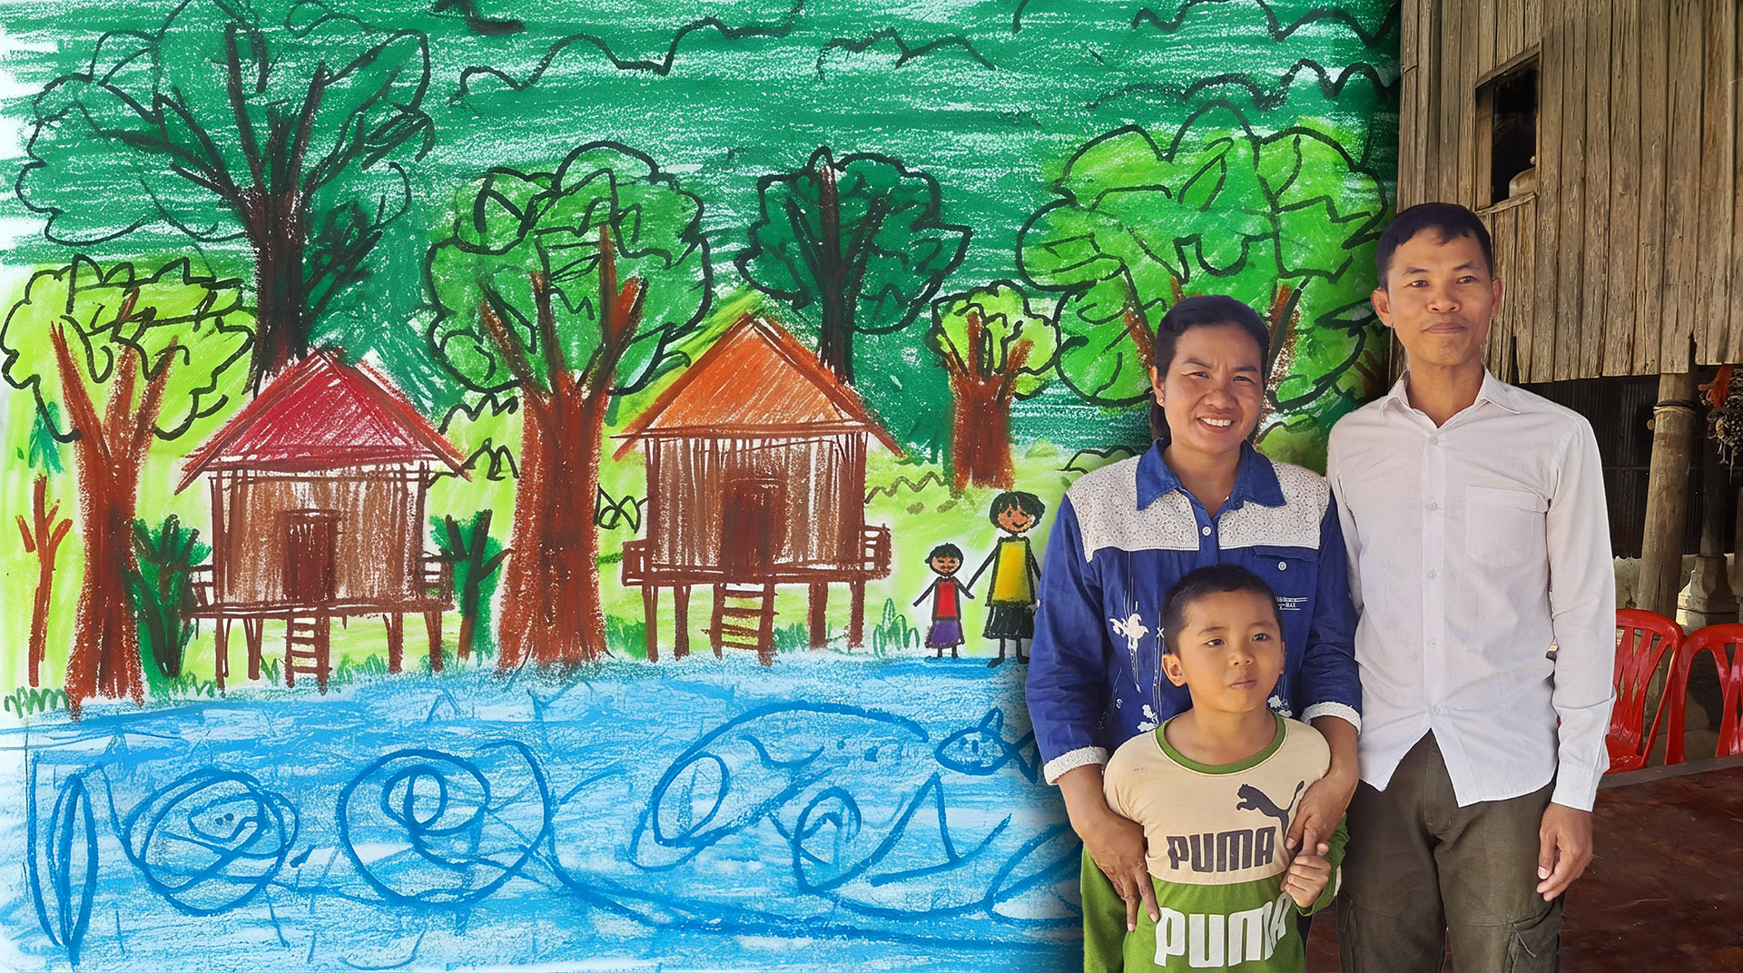


PERHEIDEN PARHAAKSI
Mediatyötä naisille ja perheille Aasiassa
Monissa Aasian maissa perhe-elämä on kovilla.
Taustalla on köyhyyttä, traumaattista historiaa, väkivaltaa ja vahvoja kulttuurisia rooleja, jotka kuormittavat erityisesti naisia ja lapsia.
Kolehdilla tuetaan:
  Radio- ja tv-ohjelmia naisille ja perheille
  Paikallisten kristittyjen tuottamaa mediasisältöä omilla kielillä
  Perheradiotyötä ja kuuntelijaryhmiä
  Toivoa naisille -ohjelmia useissa maissa
44744
Keräyslupa: Manner-Suomi RA/2020/1017 Poliisihallitus 26.08.2020. Voimassa 01.01.2021-

